Slide 1










(+593) 99 583 8626

Slide 2



ADVENTISTA DEL SÉPTIMO DÍA
MOVIMIENTO DE REFORMA

Slide 3





Asiste Puntual
Cada sábado 9:00am (Ecuador) por:
ASDMR ECUADOR
Unión Ecuatoriana ASDMR
Registro
de Asistencia

Slide 4

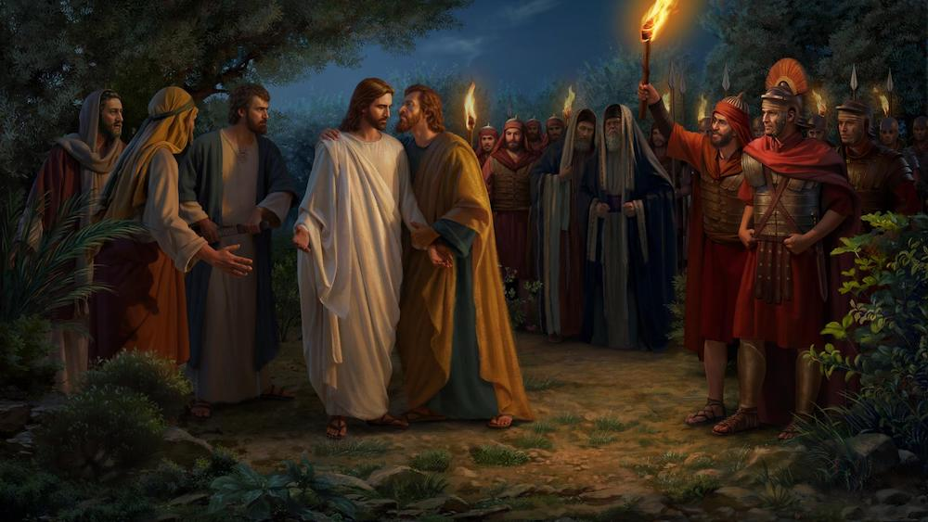


La lección de los niños para hoy es:
La Acusación contra Cristo
Sábado, 20 de septiembre de 2025

Slide 5
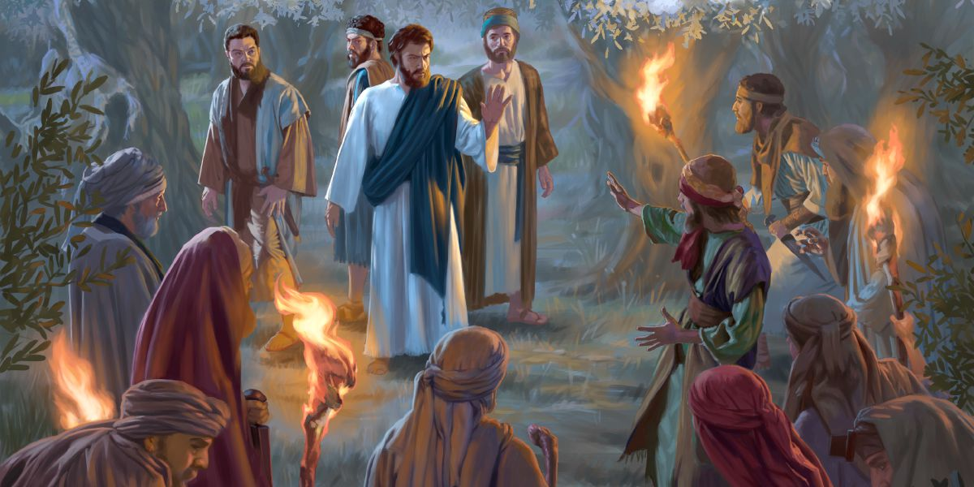
La Acusación contra Cristo
Sábado, 20 de septiembre de 2025
Lección 12

Slide 6



Verso bíblico de memoria
“Jesús entonces dijo a Pedro: Mete tu espada en la vaina; la copa que el Padre me ha dado, ¿no la he de beber?”
(Juan 18:11)
Idea central
“Había llegado el momento pavoroso, el momento que había de decidir el destino del mundo.”
El Deseado de Todas las Gentes, p. 641.
Sábado, 20 de septiembre de 2025
Introducción

Slide 7
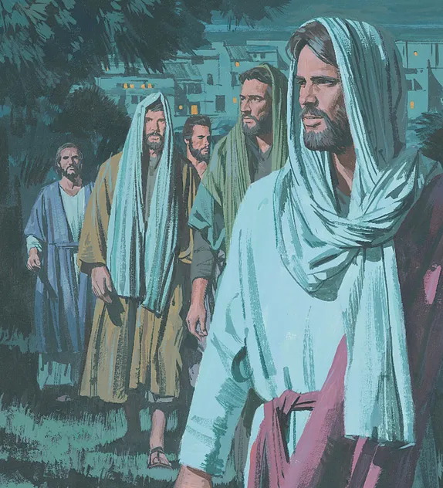
Jesús y sus discípulos se dirigieron hacia el huerto de Getsemaní, al otro lado del arroyo de Cedrón…
…el propósito de Jesús al ir al Getsemaní fue buscar la comunión más íntima con su Padre antes de enfrentar el momento más decisivo del plan de salvación.
Cuando Jesús terminó Su oración intercesora, ¿adónde fue con sus discípulos, y con qué propósito?
Un momento solemne
Domingo

Slide 8
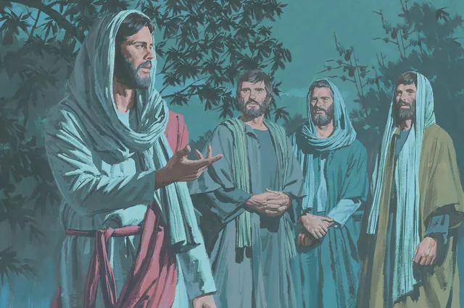
Los vastos alcances de la transgresión causaron a Jesús un profundo dolor que no podría soportar que sus discípulos fueran testigos de su agonía…
…por eso Jesús pidió a Pedro, Jacobo y Juan que velaran y lo acompañaran, mientras Él, apartado de ellos, llevaba sobre sí la ira de Dios contra el pecado.
Mi alma está muy triste, hasta la muerte; quedaos aquí y velad.
Al pedir a tres discípulos que le acompañaran, ¿qué petición hizo el Señor, y por qué?
Un momento solemne
Domingo

Slide 9
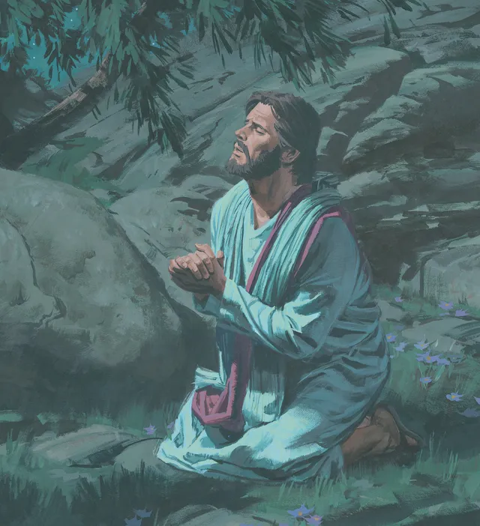
¿Cuál es la esencia de la primera oración de Cristo en Getsemaní?
Abba, Padre, todas las cosas son posibles para ti; aparta de mí esta copa; mas no lo que yo quiero, sino lo que tú.
En medio de su agonía por cargar con la culpa del mundo y aun habiendo expresado el deseo natural de evitar el sufrimiento…
…la esencia de su primera oración fue entrega total a la voluntad del Padre para asegurar la redención de la humanidad.
Profunda angustia
Lunes

Slide 10
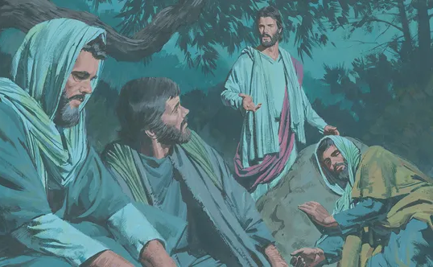
Al volver de su agonizante oración, ¿en qué estado encontró Jesús a sus discípulos? ¿Qué reprensión les dio?
Jesús encontró a sus discípulos dormidos cuando debían velar y orar junto a Él...
…entonces los reprendió, exhortándolos a mantenerse vigilantes y en oración…
…para hallar refugio en Dios y no ser vencidos por las artimañas de Satanás..
Simón, ¿duermes? ¿No has podido velar una hora?
Velad y orad, para que no entréis en tentación…
Profunda angustia
Lunes

Slide 11
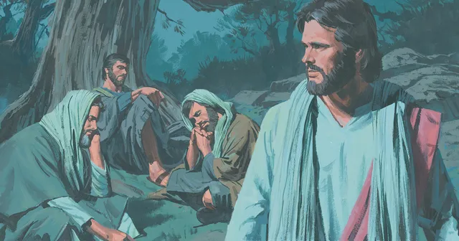
¿Qué profecía se cumplió entonces?
Se cumplía la profecía de Isaías, porque el Hijo de Dios, perfecto y santo, al cargar con la culpa del pecado del mundo…
…veía desfigurada su apariencia y profundamente quebrantado su ser interior.
¿Cuál fue la segunda oración de Cristo, y qué estaban haciendo los discípulos?
En su segunda oración, Cristo manifestó plena rendición al aceptar beber la copa según la voluntad de su Padre…
…al regresar, encontró nuevamente a sus discípulos dormidos, vencidos por el cansancio.
Profunda angustia (continuación)
Martes

Slide 12
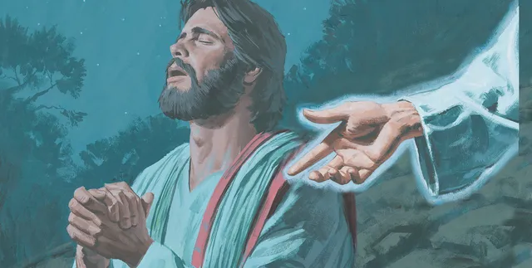
¿Cómo fue consolado el Hijo de Dios durante esa hora crítica?
El ángel que ocupa el lugar del cual cayó Satanás (Gabriel), vino al lado de Cristo para dar poder al suplicante divino - humano…
…y le consoló y fortaleció mostrándole las almas que se salvarían como resultado de su gran sacrificio.
¿Con qué palabras había profetizado Isaías la angustia y el consuelo de Cristo?
El profeta declaró: “Verá el fruto de la aflicción de su alma, y quedará satisfecho;…
…por su conocimiento justificará mi siervo justo a muchos, y llevará las iniquidades de ellos.”
Profunda angustia (continuación)
Martes

Slide 13
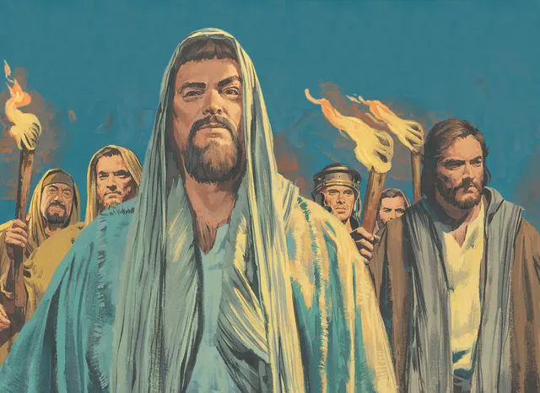
¿Quién lideraba el grupo que arrestó a Jesús?
Cumpliéndose lo anunciado por Jesús de que uno de sus discípulos lo entregaría, el grupo que lo arrestó fue encabezado por Judas Iscariote…
…quien iba delante, guiando a los guardias hasta el lugar donde sabía que el Maestro acostumbraba reunirse con sus discípulos..
Jesús arrestado
Miércoles

Slide 14
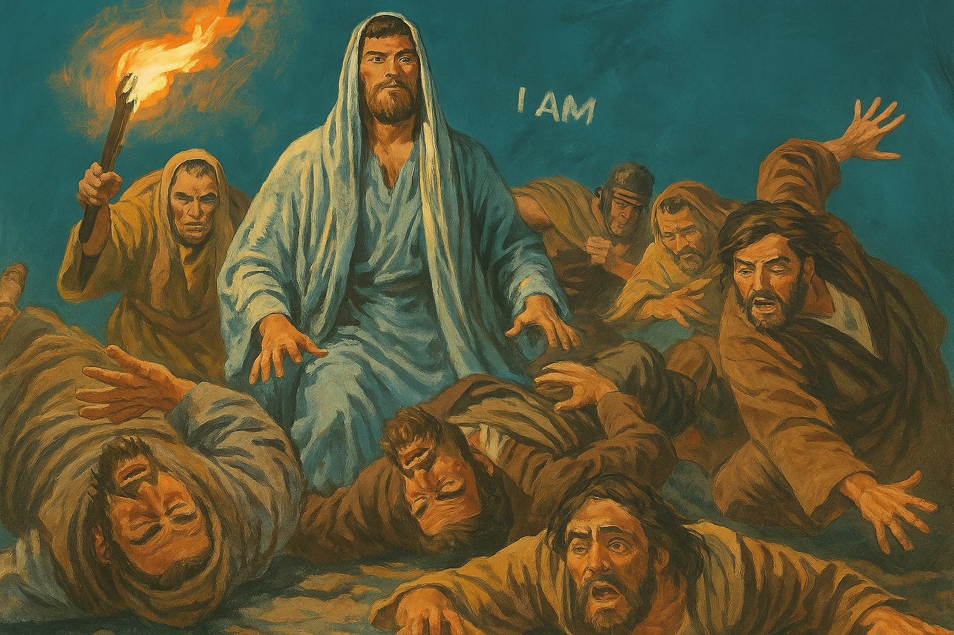
Cuando Jesús se identificó ante ellos, el ángel que acababa de servir a Jesús se puso entre Él y la turba, y una luz divina iluminó el rostro del Salvador…
…en presencia de esta gloria divina, la turba homicida no pudo resistir un momento, retrocedió tambaleándose y cayeron como muertos al suelo, incluido Judas.
¿Qué ocurrió con la turba enfurecida cuando Jesús se identificó ante ellos?
“Yo soy”
Jesús arrestado
Miércoles

Slide 15
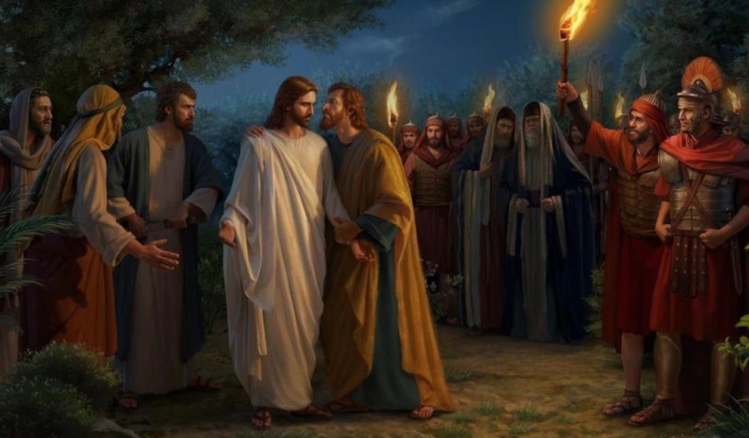
¿Cómo iba a afectar a la turba la traición de Judas y cómo iba a ser malinterpretada por Pedro la mansedumbre de Jesús?
La traición de Judas fortaleció la osadía de los enemigos de Jesús, e hizo que estos se envalentonaran y procedieran a arrestarlo…
…mientras tanto, Pedro, pensó que su Maestro permitía injustamente su arresto, pues no comprendía el plan divino de redención, donde Cristo se entrega voluntariamente…
…por eso, impulsivamente sacó su espada para defenderlo, pero no logró sino cortar la oreja de Malco, siervo del sumo sacerdote.
Jesús arrestado
Miércoles

Slide 16
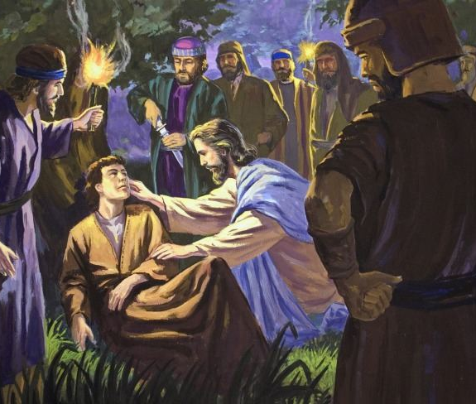
Aun estando frente a la violencia y traición, Jesús demostró su amor deteniendo la violencia de Pedro y sanando a Malco; Cristo también declaró a Pedro que ángeles vendrían en su ayuda si lo pedía, pero elegía cumplir la voluntad del Padre.
Al oír que Cristo podía llamar a los ejércitos celestiales, los ángeles anhelaron rodearlo y dispersar a la turba; pero, comprendiendo su misión, con profundo dolor fueron enviados solo a presenciar la escena y registrar cada crueldad que sufrió cuando quedó abandonado en manos de sus captores.
Basta ya; dejad. ¿Acaso piensas que no puedo ahora orar a mi Padre, y que él no me daría más de doce legiones de ángeles?
Describe el amor paciente manifestado por Jesús en el momento de su arresto. ¿Cómo lo vio el Cielo?
Pisando solo el lagar
Jueves

Slide 17
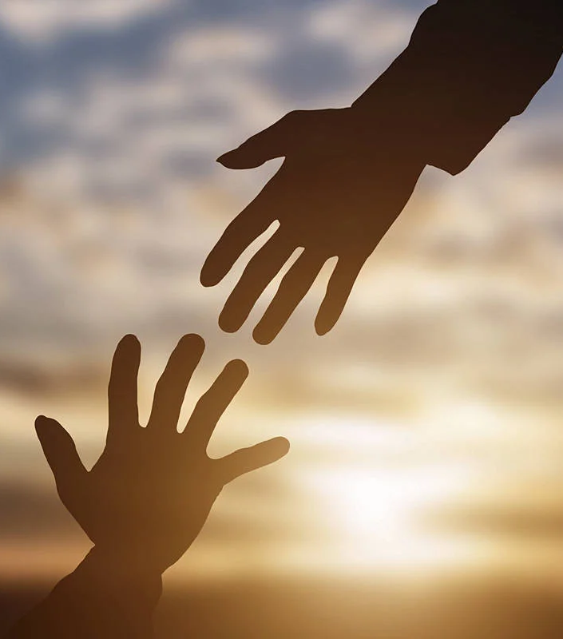
¿Qué deben aprender todos los que profesan a Cristo a partir de la amonestación del Señor a Pedro?
Debemos aprender que la agresión, el rencor o la violencia contra otros son contrarias al carácter de Cristo…
…los hijos de Dios al defender la fe deben confiar en la providencia de Dios y practicar la mansedumbre y el amor, incluso ante la injusticia.
Pisando solo el lagar
Jueves

Slide 18





En medio de su angustia, el gran Intercesor de la humanidad, anhelaba tener un intercesor para sí. El peso del pecado del mundo y la aparente separación del Padre oprimían su alma, pero aun en esa soledad eligió someterse a la voluntad divina.
En esta terrible crisis, Cristo halló a sus discípulos dormidos y los reprendió enseñándoles cuán vital es velar y orar, pues declaró que haciendo esto el creyente puede resistir la tentación y permanecer firme en medio de la prueba.
En la más amarga agonía, Cristo fue consolado por un ángel enviado del cielo, quien no vino para quitar de su mano la copa, sino para fortalecer a Cristo a fin de que pudiese beber la copa de sufrimiento conforme a lo escrito.
El arresto de Jesús fue el cumplimiento del plan divino, aunque una turba armada vino contra Él y uno de sus discípulos lo traicionó, Cristo no ofreció resistencia, sino que se entregó con voluntad para redimir a la humanidad.
Aun estando frente a una turba asesina, el amor de Cristo se manifestó plenamente al sanar la oreja de Malco, el siervo herido por Pedro; así enseñó que su reino se funda en la mansedumbre y el perdón, no en la venganza.
Afirmo lo que aprendí
Resumen

Slide 19

Avanzo
Creo que Jesús aceptó voluntariamente la copa del sufrimiento por amor a mí, y que su entrega definió la salvación del mundo.
al tomar buenas decisiones
¡Decido aceptar el sacrificio de Cristo con humildad y vivir cada día como quien ha sido rescatado por su sangre!
Aplico a mi vida lo que aprendí
Decisión

Slide 20


Soy Mayordomo:
Planifico mi ofrenda
Para transferencias bancarias:
Banco Pacífico
Cuenta Corriente #637254
Banco Pichincha
Cuenta de Ahorros #3735728600
RUC: 1790984362001
ADVENTISTAS DEL SÉPTIMO DÍA MOVIMIENTO DE REFORMA UNION ECUATORIANA
DIEZMOS
OFRENDAS
Mayordomía

